Slide 1

সবাইকে শুভেচ্ছা

Slide 2


পরিচিতি
নুর মোহাম্মদ
সহকারি শিক্ষক
ডিমলা আর.বি.আর সরকারি উচ্চ বিদ্যালয়
মোবাইলঃ ০১৭২২৭৬০৬১৬
শ্রেণিঃ ৮ম
বিষয়ঃ বিজ্ঞান
অধ্যায়ঃ প্রথম
শিক্ষার্থী সংখ্যাঃ ৬০
তারিখঃ ২৫ /০৯/২০১৭খ্রি.

Slide 3

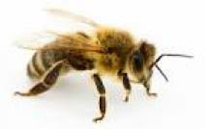
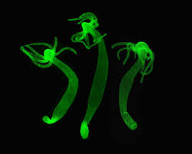

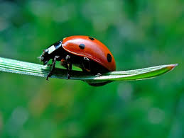
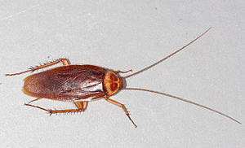


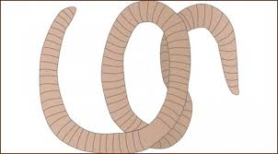
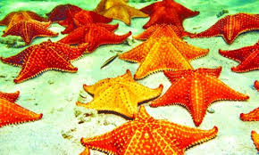
নিচের ছবিগুলো লক্ষ্য করঃ

Slide 4
আজকের পাঠ
অমেরুদন্ডী প্রাণীর শ্রেণিবিন্যাস

Slide 5
শিখনফল
১। শ্রেণিবিন্যাস কী? বলতে পারবে।
২। অমেরুদন্ডী প্রাণীর পর্বগুলোর নাম উদাহরণসহ উল্লেখ করতে পারবে।
৩। পরিফেরা , নিডারিয়া , প্লাটহেলমিনথেস ও নেমাটোডা পর্বের প্রাণীদের স্বভাব এবং সাধারণ বৈশিষ্ঠ্য ব্যাখ্যা করতে পারবে।

Slide 6
শ্রেণিবিন্যাসের সঙ্গা
পৃথিবীতে অসংখ্য বিচিত্র ছোট বড় প্রাণী বাস করে। এদের মধ্যে রয়েছে নানা রকম মিল ও অমিল। প্রাণীর বিভিন্নতা নির্ভর করে পরিবেশের বৈচিত্র্যের উপর। ভিন্ন ভিন্ন পরিবেশ ও বাসস্থানে প্রাণিবৈচিত্র্য ভিন্ন রকম হয়। বিশাল এই প্রাণিজগৎ সম্পর্কে সহজে সু-শৃঙ্খলভাবে জানার জন্য এর বিন্যস্তকরণ প্রয়োজন, আর বিন্যস্ত করার পদ্ধতিকে শ্রেণিবিন্যাস বলে।
শ্রেণিবিন্যাস প্রাণিজগৎকে জানার পথ সহজ করে দিয়েছে।

Slide 7
শ্রেণিবিন্যাস
Kingdom/জগত
Phylum/পর্ব
Class/শ্রেণি
Order/ পর্ব
Family/গোত্র
Genus/গণ
Species/প্রজাতি

Slide 8
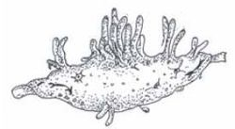
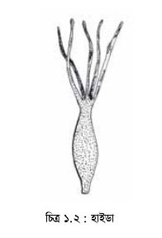
অমেরুদন্ডী প্রাণির পর্বের নাম
পর্ব-১
পরিফেরা
স্পঞ্জিলা
পর্ব-২
নিডারিয়া
হাইড্রা

Slide 9
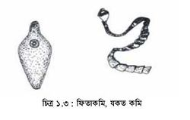
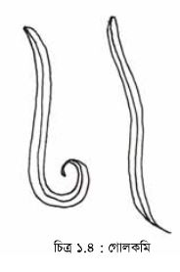
অমেরুদন্ডী প্রাণির পর্বের নাম
পর্ব- ৩
প্লাটিহেল্মিন্থেস
ফিতা কৃমি
পর্ব-৪
নেমাটডা
গোল কৃমি

Slide 10
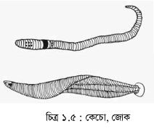
অমেরুদন্ডী প্রাণির পর্বের নাম
পর্ব- ৫
এনিলিডা
কেঁচো
পর্ব-৬
আর্থ্রোপোডা
প্রজাপতি

Slide 11
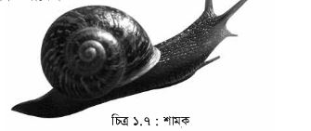
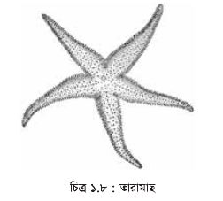
অমেরুদন্ডী প্রাণির পর্বের নাম
পর্ব- ৭
মলাস্কা
শামুক
পর্ব-৮
একাইনোডার্মাটা
তারামাছ

Slide 12
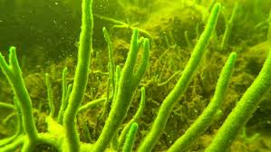
পরিফেরা
স্বভাব ও বাসস্থানঃ
এরা সাধারণ ভাবে স্পঞ্জ নামে পরিচিত।
প্রিথিবীর সবখানে পাওয়া যায়।
অধিকাংশ সামুদ্রিক।
দলবদ্ধ হয়ে বসবাস করা।
সাধারন বৈশিষ্ঠ্যঃ
সরলতম বহুকোষী প্রাণী ।
দেহ প্রাচীর ছিদ্রযুক্ত।
ছিদ্র পথে পানি , অক্সিজেন ও খাদ্যবস্তু প্রবেশ করে ।
পৃথক সুগঠিত কলা, অংগ ও তন্ত্র থাকে না।
উদাহরণ-স্পঞ্জিলা

Slide 13
নিডারিয়া
স্বভাব ও বাসস্থানঃ
অধিকাংশ প্রজাতি সামুদ্রিক।
এরা বিচিত্র বর্ণ ও আকার আকৃতির হয়।
এককভাবে আবার দলবদ্ধভাবে কলনী গঠন করে।
কোন কিছুতে দেহকে আটকে রাখে বা মুক্তভাবে সাঁতার কাটে।
সাধারন বৈশিষ্ঠ্যঃ
দেহ দুটি ভ্রূণীয় কোষস্থর দ্বারা গঠিত ।
দেহ গহব্বরকে সিলেন্টরন বলে।
বাইরের স্থর এক্টোডার্ম ।
ভিতরের স্থর এন্ডোডার্ম ।
এক্টডার্মে নীডোব্লাসট নামে কোষ থেকে ।
উদাহরণ- হাইড্রা

Slide 14
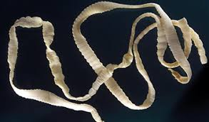
প্লাটিহেলমিন্থেস
স্বভাব ও বাসস্থানঃ
বহিঃপরজীবী বা অন্তঃপরজীবী হিসেবে অন্য জীবদেহে বসবাস করে।
মুক্তজীবী হিসেবে স্বাদু পানিতে আবার লবনাক্ত পানিতা বাস করে।
সাধারন বৈশিষ্ঠ্যঃ
দেহ চ্যাপটা, উভলিংগ ।
দেহ পুরু কিউটিকল দ্বারা আবৃত।
দেহে চোষক ও আংটা থাকে।
শিখা নামে রেচন অংগ থাকে।
পৌষ্টিক্তন্ত্র অসম্পূর্ণ বা অনুপস্থিত।
উদাহরণ- ফিতা কৃমি

Slide 15
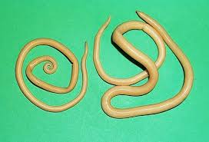
নেমাটোডা
স্বভাব ও বাসস্থানঃ
অন্তঃপরজীবী হিসেবে প্রাণীর অন্ত্র ও রক্তে বসবাস করে।
পানি ও মাটিতে মুক্তজীবী হিসেবে বাস করে
সাধারন বৈশিষ্ঠ্যঃ
দেহ নলাকার ওপুরু ত্বকে আবৃত।
পৌষ্টিক নালী সম্পূর্ণ।
মুখ ও পায়ু ছিদ্র অনুপস্থিত ।
স্বসন ও সংবহনতন্ত্র অনুপস্থিত।
সাধারনত একলিংগ।
দেহ গব্বর অনাবৃত ও প্রকৃত সিলোম নেই।
উদাহরণ- গোল কৃমি

Slide 16
দলীয় কাজ
প্রাণিজগতের শ্রেণিবিন্যাস কেন প্রয়োজন ?
পরিফেরা পর্বের বাসস্থান উল্লেখ কর ?
অমেরুদন্ডী পর্ব কয়টি? ও কি কি ?
নেমাটোডা পর্বের বৈশিষ্ট্যসমূহ উল্লেখ কর ?
১
২
৩
৪

Slide 17
মূল্যায়ন
সিলেন্টরটা নামে পরিচিত ছিল কোন পর্বটি?
(ক) নিডারিয়া
(খ) পরিফেরা
(গ) মলাস্কা
(ঘ) আর্থ্রোপোডা
কোন পর্বের প্রাণিরা স্পঞ্জ নামে পরিচিত ?
(ক) আর্থ্রোপোডা
(খ) নিডারিয়া
(গ) মলাস্কা
(ঘ) পরিফেরা
প্লাটিহেলমিনথেস পর্বের উদাহরণ কোনটি?
(ক) হাইড্রা
(খ) ফিতা কৃমি
(ক) স্কাইফা
(ঘ) জোঁক
সঠিক
আবার চেষ্টা কর
আবার চেষ্টা কর
আবার চেষ্টা কর
আবার চেষ্টা কর
সঠিক
আবার চেষ্টা কর
আবার চেষ্টা কর
আবার চেষ্টা কর
আবার চেষ্টা কর
সঠিক
আবার চেষ্টা কর

Slide 18
বাড়ির কাজ
প্লাটিহেলমিনথেস ও নেমাটোডা পর্বের প্রাণিদের ক্ষতিকর দিকগুলো উল্লেখ কর।

Slide 19

সবাইকে ধন্যবাদ

